Slide 1
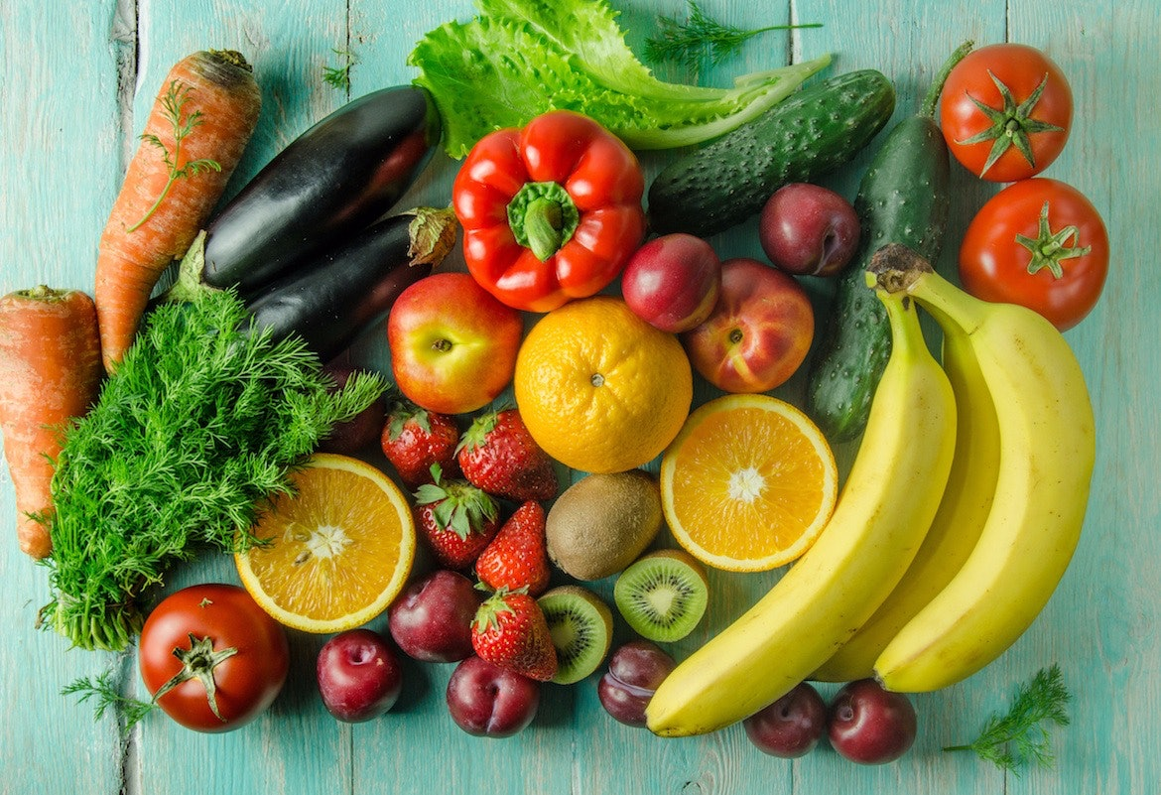
Здоровое питание

Slide 2
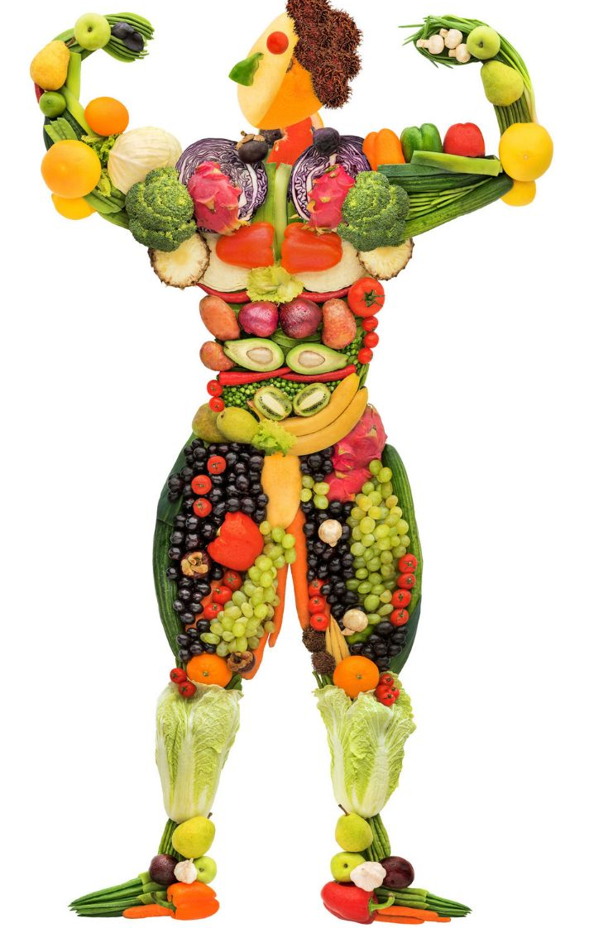
Здоровое питание – это питание , обеспечивающее рост , нормальное развитие и жизнедеятельность человека , способствующее укреплению его здоровья и профилактике заболеваний.
Секреты здорового питания :
Режим питания
Умеренность
Разнообразие (рациональное питание)

Slide 3
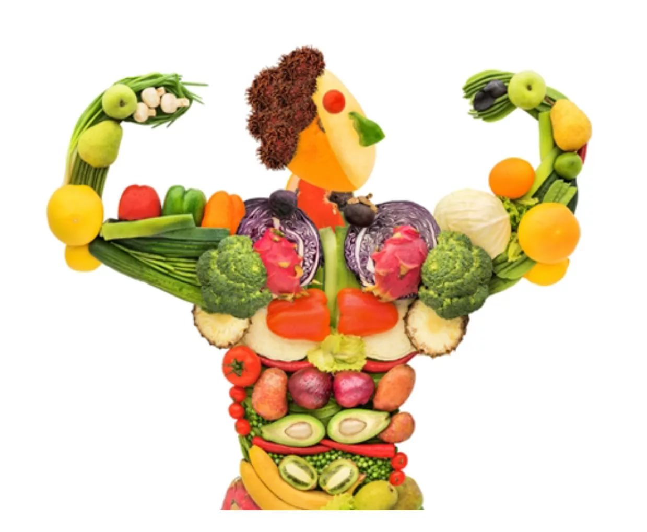
Режим питания :
Завтрак (дома)
Завтрак (в школе)
Обед
Полдник
Ужин
Умеренность – переедание приводит к ожирению
Рациональное питание – это полноценное питание людей с учетом их возраста, пола и характера труда.

Slide 4
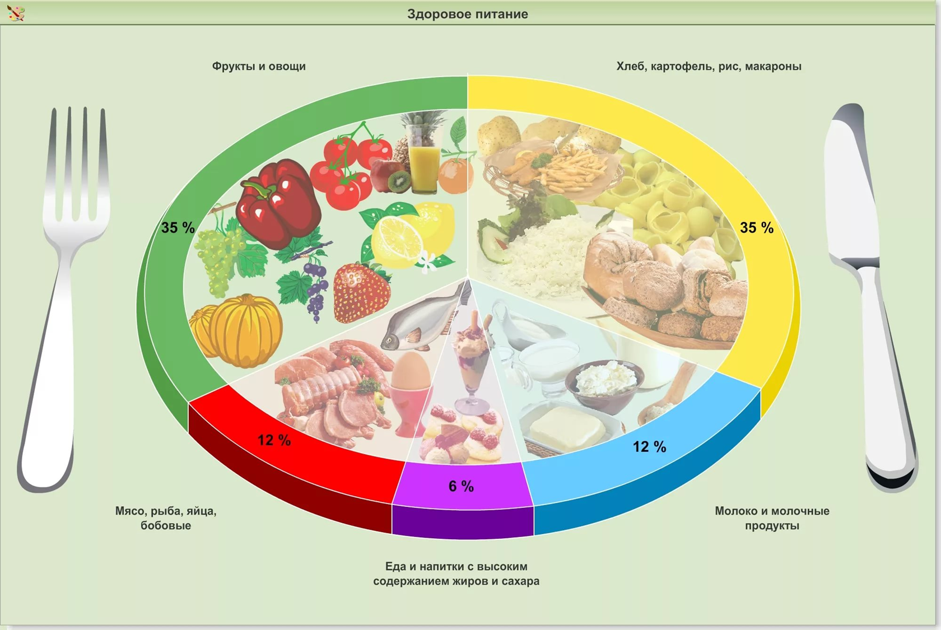

Slide 5
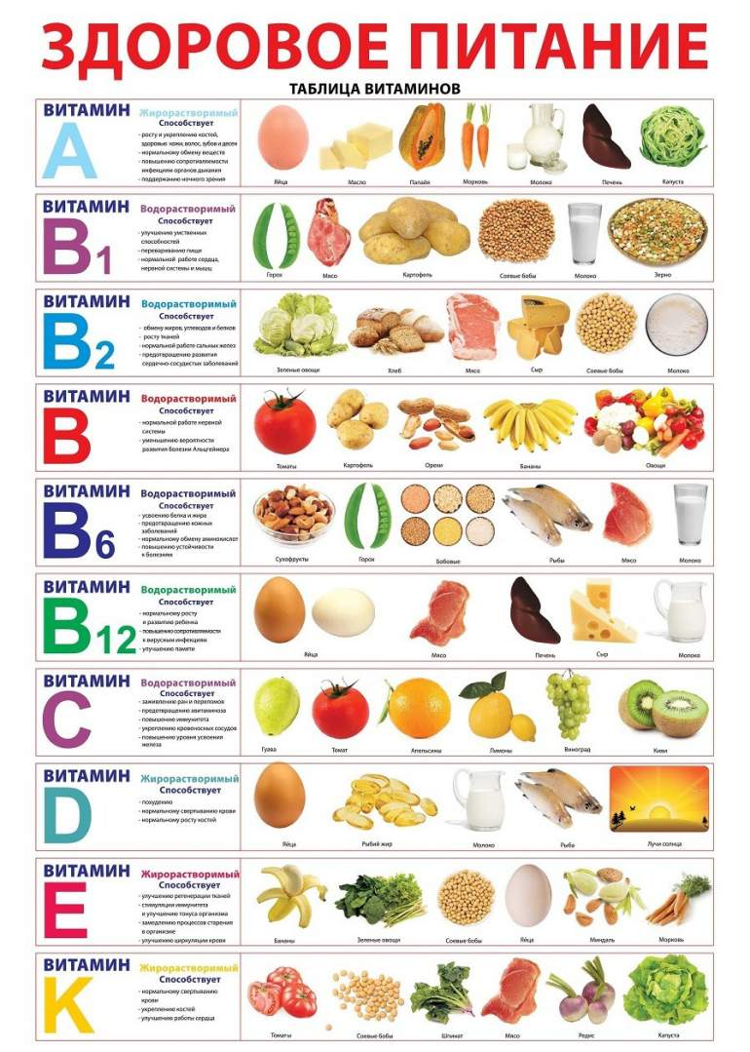

Slide 7
Я хочу быть здоровым! Я могу быть
здоровым! Я буду здоровым!

